Slide 1
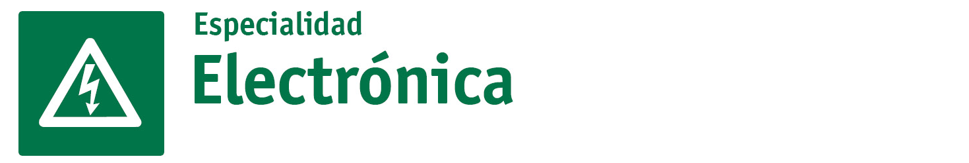
SECTOR ELECTRÓNICA | NIVEL 4° MEDIO
MÓDULO 5
MANTENCIÓN Y OPERACIÓN DE EQUIPOS
DE CONTROL ELECTRÓNICO DE POTENCIA
En estos documentos se utilizarán de manera inclusiva términos como: el estudiante, el docente, el compañero u otras palabras equivalentes y sus respectivos plurales, es decir, con ellas, se hace referencia tanto a hombres como a mujeres.

Slide 2
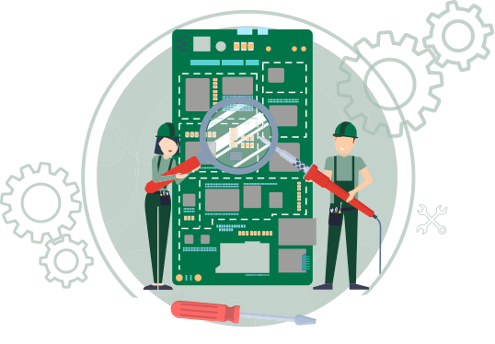
MÓDULO 5 | MANTENCIÓN Y OPERACIÓN DE EQUIPOS DE CONTROL ELECTRÓNICO DE POTENCIA
ACTIVIDAD 6
MANTENIMIENTO CORRECTIVO DE DISPOSITIVOS ELECTRÓNICOS

Slide 3
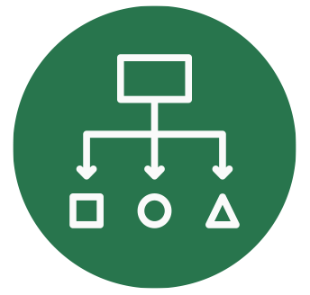


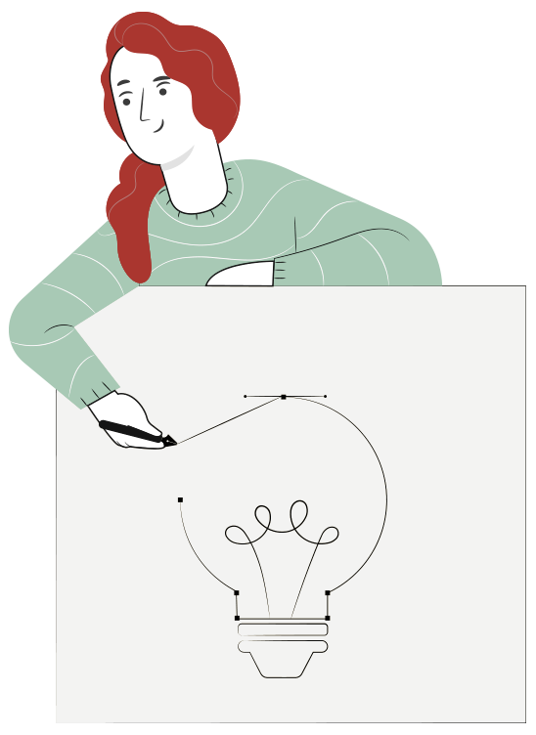
METODOLOGÍA SELECCIONADA
APRENDIZAJE ESPERADO
Elabora planes de mantenimientos preventivos y correctivos para sistemas electrónicos, de acuerdo a normativas y especificaciones técnicas.
Mantiene preventivamente sistemas con dispositivos y componentes electrónicos, de acuerdo a especificaciones técnicas y planes de mantenimiento.
Realiza mantención correctiva a sistemas con dispositivos y componentes electrónicos y electroneumáticos, de acuerdo a especificaciones técnicas y planes de mantenimiento.
Realiza la mantención de servomecanismos con control electrónico industrial, de acuerdo a especificaciones técnicas y plan de mantenimiento.
Texto guía

Slide 4
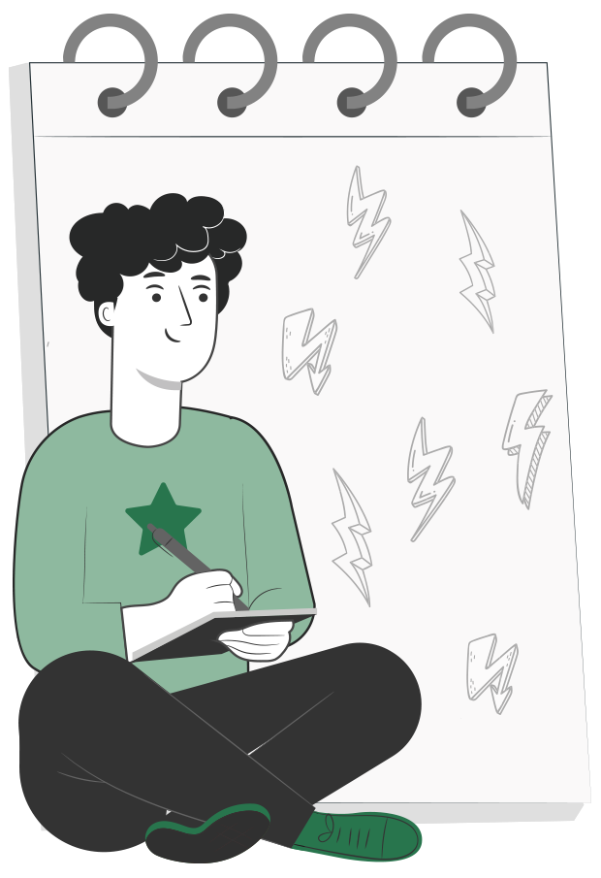
MENÚ DE LA ACTIVIDAD
MANTENIMIENTO CORRECTIVO DE DISPOSITIVOS ELECTRÓNICOS
1
Mantenimiento Correctivo (MC) y medición de dispositivos electrónicos
Diodo semiconductor
Capacitores
Fusibles
Recomendaciones
2
3
4
5

Slide 5

6
ACTIVIDAD
CONOCIMIENTOS PREVIOS
MANTENIMIENTO CORRECTIVO DE DISPOSITIVOS ELECTRÓNICOS
¡Ahora veamos cómo lo que ya has aprendido refuerza y mejora lo que estás a punto de aprender!

Slide 6

FALLAS DE DIODOS SEMICONDUCTORES
Las fallas que podemos encontrar en un diodo semiconductor son:
Diodo en corto circuito
Diodo abierto
Diodo en Fuga

Slide 7

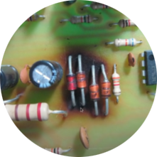
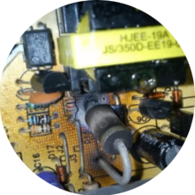
FALLAS DE DIODOS SEMICONDUCTORES
Antes de analizar cualquier tipo de falla es importante una inspección visual, puesto que esto nos puede indicar donde se puede encontrar el problema.

Slide 8
DIODO EN CORTO CIRCUITO
La falla más común en un diodo, es la falla de corto circuito que ocurre debido a las altas corrientes que lo atraviesan, las cuales elevan las temperaturas que puede soportar el diodo.

Slide 9
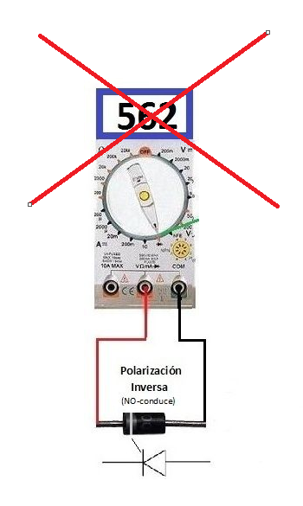
DIODO EN CORTO CIRCUITO
Si el tester arroja una medida, cuando se está realizando la medición desde cátodo a ánodo (polarización inversa), es porque el diodo presenta la falla de cortocircuito.

Slide 10
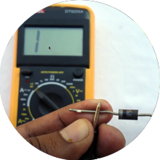
DIODO EN CORTO CIRCUITO
Un diodo se encuentra abierto cuando al testear de ánodo a cátodo (polarización directa) el tester arroja un valor infinito (1) o (O.L).

Slide 11
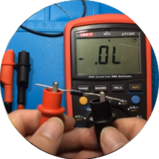
DIODO EN FUGA
Un diodo se encuentra en fuga cuando al polarizarlo inversamente, deja conducir una corriente mínima. Es similar al diodo en corto circuito, sin embargo, no todos los tester son capaces de detectar la fuga y cuando se mide en polarización inversa el tester arroja una valor de infinito a pesar que esta en fuga.

Slide 12
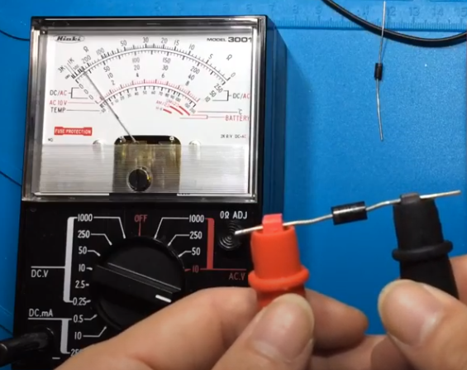
DIODO EN FUGA
Para detectar un diodo en fuga se recomienda usar un tester analógico que usualmente tienen mayor sensibilidad, y al polarizar inversamente son capaces de detectar la fuga con un pequeño movimiento de la aguja.

Slide 13
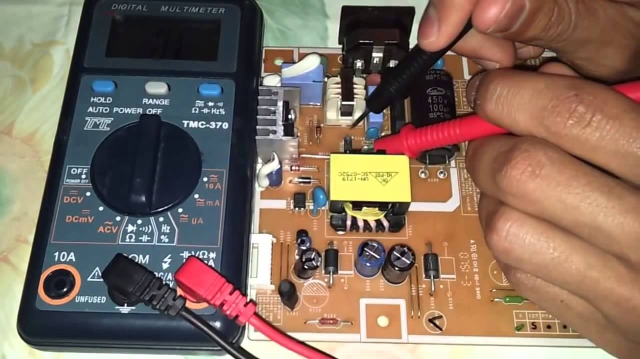
MEDICIÓN FUERA DE PLACA
Es muy importante desoldar parcialmente o, mejor, completamente de la placa, el dispositivo electrónico a medir, ya sea el diodo, condensadores o transistores como veremos más adelante, ya que los componentes adyacentes pueden influir en la precisión de mediciones.

Slide 14
FALLAS EN CONDENSADORES
Las fallas típicas en los condensadores:
ruptura (cortocircuito)
corte
disminución de capacidad
Es importante recordar que para realizar cualquier prueba o medición en un condensador es necesario descargarlo previamente.

Slide 15
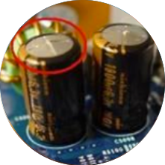
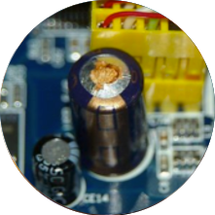
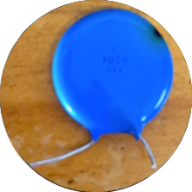
FALLAS EN CONDENSADORES
Como se mencionó con anterioridad es importante realizar un chequeo visual para detectar las posibles fallas.

Slide 16
RUPTURA
Al superar el valor nominal de voltaje en un condensador puede surgir una ruptura entre sus armaduras. Por lo general esto origina su daño mecánico, aunque no en todos los casos.
Podemos detectar esta falla en el modo de medición de resistencia. Conectamos el tester (no olvidar la polaridad), en el caso de ruptura el valor de resistencia será igual o próximo la cero.
Si el condensador funciona, en la pantalla de multímetro aparecerá un valor de resistencia, que va a crecer paulatinamente

Slide 17
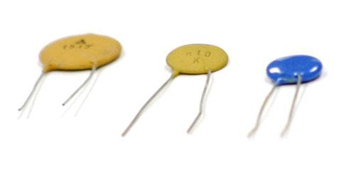
RUPTURA
Condensadores no polares: para esto seleccionamos en el multímetro el valor de resistencia no inferior a 2 Ω. ¿Por qué precisamente este rango de resistencia? Porque la resistencia de un condensador dañado casi nunca supera 2 Ohm. Para probar condensadores en el modo de medición de resistencia es muy cómodo usar los multímetros analógicos (con aguja).

Slide 18
CORTE
Corte aparece cuando uno o ambos contactos de condensador se desconectan de sus armaduras. En este caso el condensador no se va a cargar durante la prueba con multímetro en el modo de medición de resistencia y su capacidad será nula.

Slide 19
CAPACITANCIA
Para probar la capacidad de un condensador se requiere un multímetro digital con función de medición de capacidad.. Debemos seleccionar el rango de mediciones correspondiente a la capacidad del condensador. La desviación de capacidad permitida es no más del 30% de su valor nominal.

Slide 20
FUSIBLES
Es importante considerar los fusibles al momento de inspeccionar un dispositivo electrónico. Ante cualquier sobre corriente desde la fuente de alimentación los fusibles son los primeros en actuar.
Un fusible es un filamento condicionados a soportar las corrientes para la que fueron diseñados. Sobre esta corriente el filamento se quema y se abre el circuito, impidiendo el paso de la corriente.

Slide 21
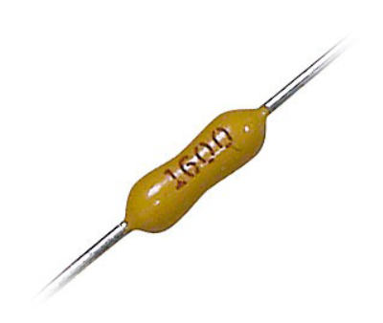
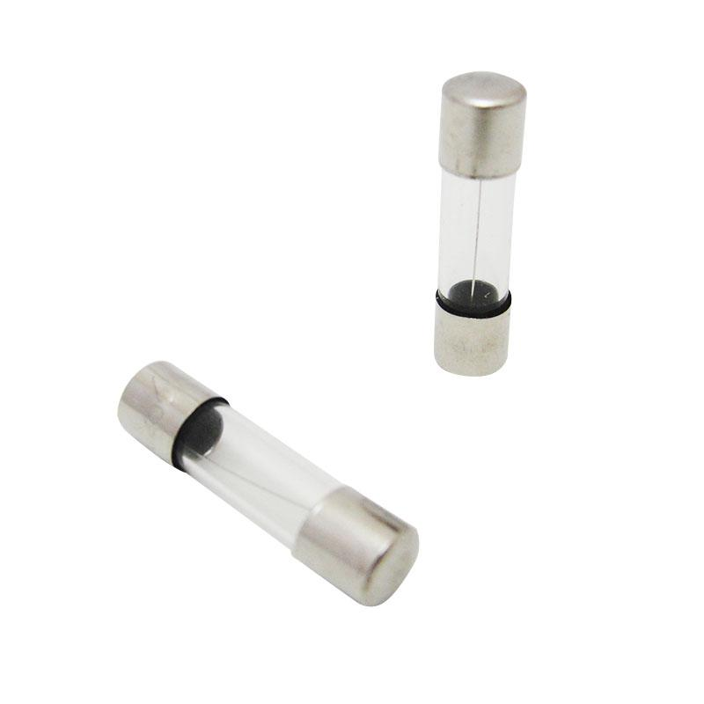
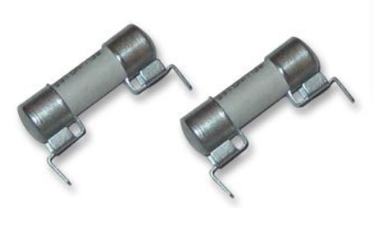
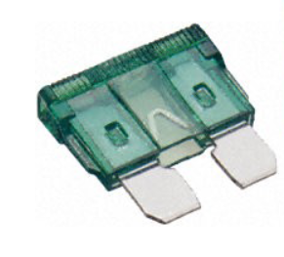
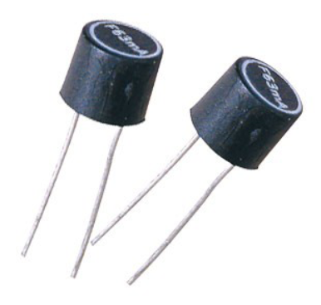
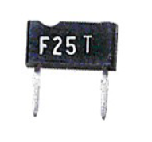
FUSIBLES
Existen distntos tipos de fusibles en electrónica:
FUSIBLES RESISTENCIA
FUSIBLES CERAMICA
FUSIBLES CRITAL RAPIDOS
FUSIBLES TIPO PHILIPS C/I
FUSIBLES TIPO F
FUSIBLES DE AUTO

Slide 22
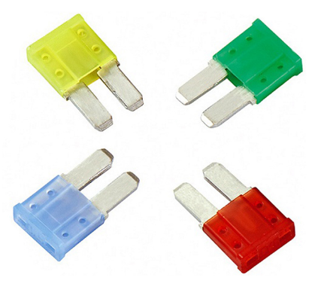
FUSIBLES
Para detectar si un fusible se encuentra averiado se debe colocar el tester en modo continuidad (modo diodo), y si no existe continuidad entre los extremos el fusible está quemado.

Slide 23
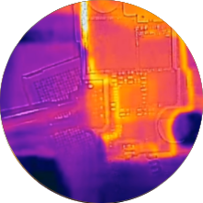
RECOMENDACIONES
Uso de cámara térmica para la detección de fallas.
Una termografía es una imagen térmica similar a una fotografía, pero con colores proporcionales a la temperatura. De esta forma, las zonas calientes tienen un color muy contrastado con las frías.
Un cortocircuito provoca que la corriente sea muy alta en la zona afectada.

Slide 24
CÁMARA TERMOGRÁFICA
Aunque también es posible que no se marque un punto concreto, sino toda una zona, o varias pistas del circuito impreso en las que hay muchos componentes.
Para diferenciar qué elemento es el causante, hay que “ver” el camino que está siguiendo la corriente desde la alimentación. Así se podrá deducir qué elemento “aguas abajo”, provoca la sobrecarga “aguas arriba”.

Slide 25
USAR UNA FUENTE DE ALIMENTACIÓN DE LABORATORIO
¿Cómo mido la placa con tensión, si el cortocircuito provoca que la fuente de alimentación se proteja o se funda el fusible?
Se puede aplicar una tensión a la zona de la placa afectada por el cortocircuito.
Para eso se debe usar una fuente de alimentación de laboratorio, que te permita ajustar la tensión y la corriente.

Slide 26
USAR UNA FUENTE DE ALIMENTACIÓN DE LABORATORIO
Si se está midiendo, por ejemplo, la alimentación de 5V de una sección de electrónica digital, se puede conectar una fuente con 4V y 50mA.
Esto significa una potencia de unos 20mW, que es soportable por la mayoría de los componentes. De esta forma se puede testear si algún componente se calienta. Si nada se calienta, puedes aumentar ligeramente la corriente, por ejemplo, a 100mA.

Slide 27
MEDIR ELEMENTOS FUERA DE LA PLACA
Lo recomendable cuando se realizan las mediciones mencionadas anteriormente, es medir los elementos fuera de placa. Esto debido a que los elementos al estar conectados en la misma placa y a una distancia relativamente cercana uno del otro se producen capacitancias parásitas.

Slide 28
MEDIR ELEMENTOS FUERA DE LA PLACA
Cuando dos conductores eléctricos a diferentes voltajes están juntos, el campo eléctrico entre ellos hace que se almacene carga eléctrica en ellos; este efecto es la capacitancia parásita.
Los elementos, como inductores, diodos y transistores, tienen capacitancia interna, lo que puede hacer que su comportamiento se desvíe.

Slide 29
MEDIR ELEMENTOS FUERA DE LA PLACA
Para evitar desoldar aquella pieza sospechosa de estar averiada se recomienda desoldar solo una parte de ella.

Slide 30

A continuación veamos el siguiente video:
Notes:
https://www.youtube.com/watch?v=Rks6LeHjz7w

Slide 31

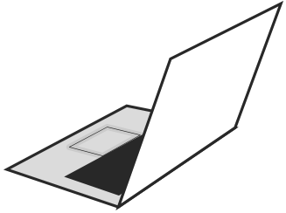

6
REVISEMOS
¿CUÁNTO APRENDIMOS?
MANTENIMIENTO CORRECTIVO DE DISPOSITIVOS ELECTRÓNICOS
¡Ahora realizaremos una actividad que resume todo lo que hemos visto! ¡Atentos!

Slide 32









ANTES DE COMENZAR LA ACTIVIDAD:
¡ATENCIÓN!
Utilizar EPPs para el autocuidado.
Manipular cuidadosamente herramientas.
Ser cuidadoso y respetuoso con los integrantes del equipo de trabajo, asegurando la integridad física de todos.
Ser ordenado con el área de trabajo.
Toda actividad debe desarrollarse bajo supervisión de la persona a cargo del taller o laboratorio.

Slide 33


ANTES DE TERMINAR:
TICKET DE SALIDA
MANTENIMIENTO CORRECTIVO DE DISPOSITIVOS ELECTRÓNICOS
¡No olvides contestar y entregar el Ticket de Salida!
¡Hasta la próxima!

